Slide 1
UBND QUẬN LONG BIÊN
TRƯỜNG MẦM NON HOA PHƯỢNG
LÀM QUEN VĂN HỌC
Đề tài: Thơ “Tết đang vào nhà”
Giáo viên: Đặng Bích Ngoan

Slide 2

Bài thơ: Tết đang vào nhà
Tác giả: Nguyễn Hồng Kiên

Slide 3

MỤC ĐÍCH YÊU CẦU:
1. Kiến thức
Trẻ nhớ tên bài thơ “Tết đang vào nhà”, tên tác giả: Nguyễn Hồng Kiên. Trẻ hiểu được nội dung bài thơ: Bài thơ nói về các hình ảnh chuẩn bị đón tết của gia đình nhà bé.
-Trẻ cảm nhận được âm điệu, vần điệu, nhịp điệu sắc thái của bài thơ.
2. Kỹ năng
Trẻ đọc thuộc bài thơ “Tết đang vào nhà”
- Trẻ biết đọc bài thơ diễn cảm, đúng nhịp điệu.
- Trẻ trả lời được câu hỏi của cô.
- Phát triển ngôn ngữ mạch lạc cho trẻ.
3. Thái độ
Trẻ hứng thú tham gia hoạt động.
- Giáo dục trẻ hiểu ý nghĩa của ngày tết, ngày truyền thống của dân tộc, trẻ biết cùng gia đình chung vui đón tết.

Slide 4
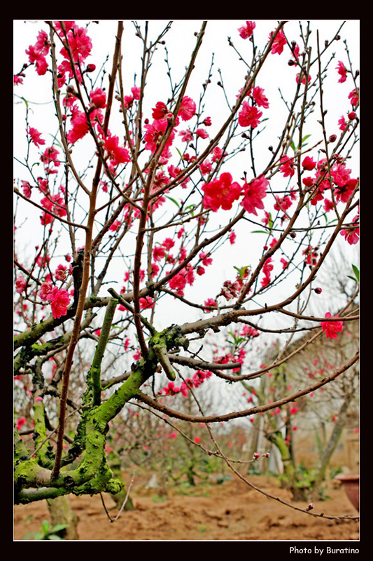

Slide 5
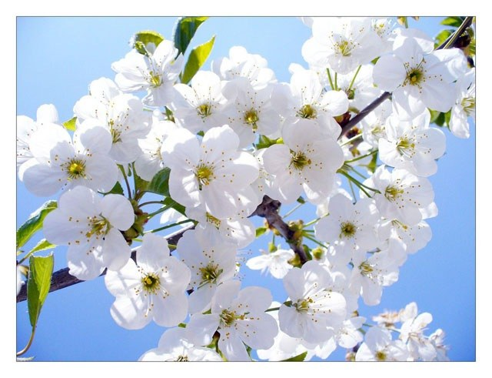

Slide 6
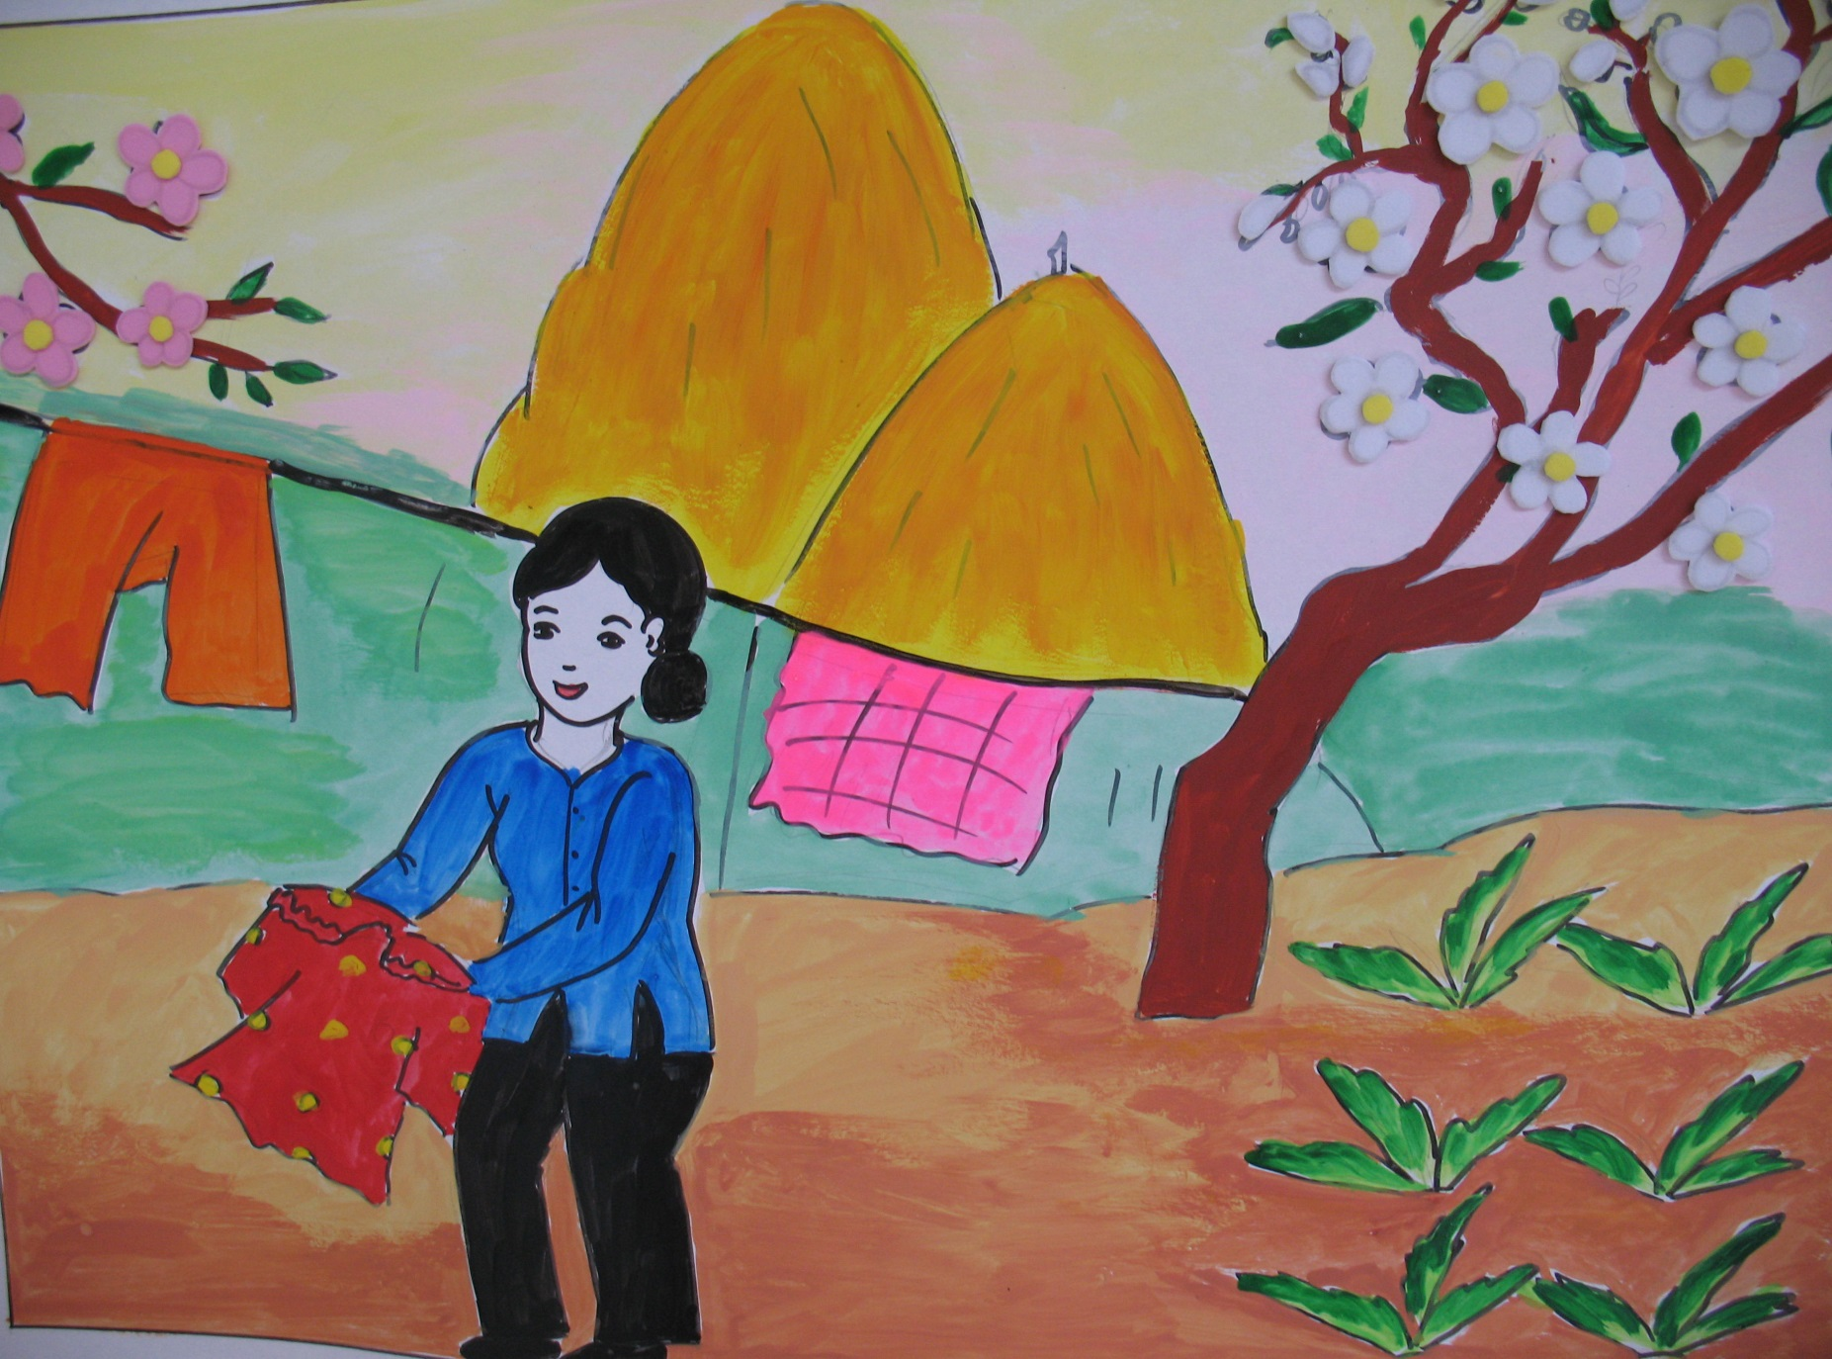


Slide 7

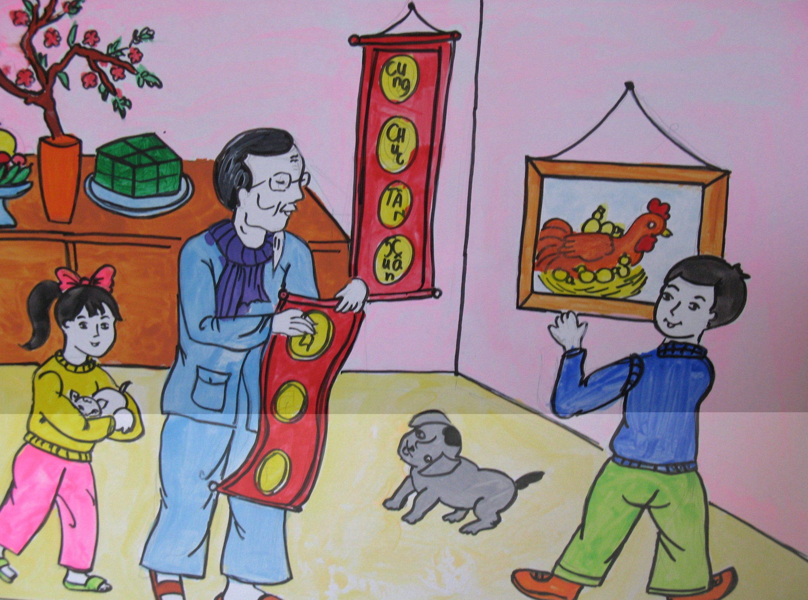

Slide 8


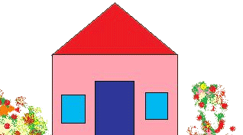
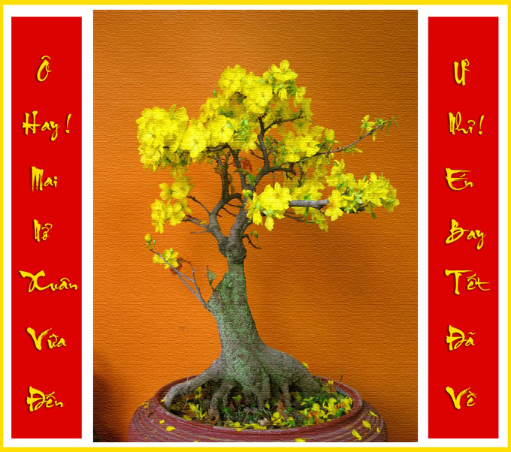
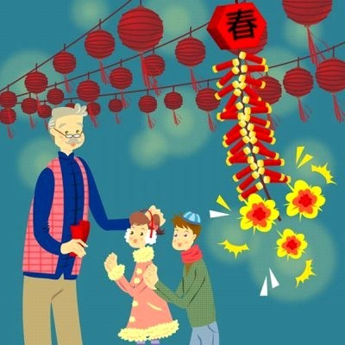
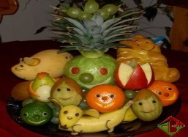
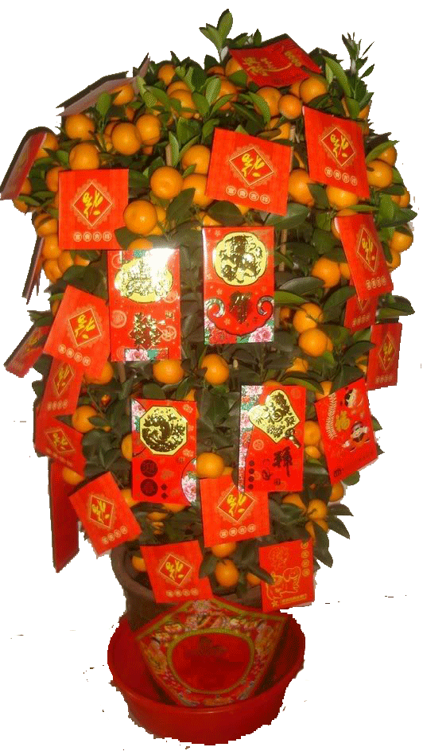
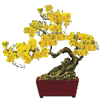



Slide 9
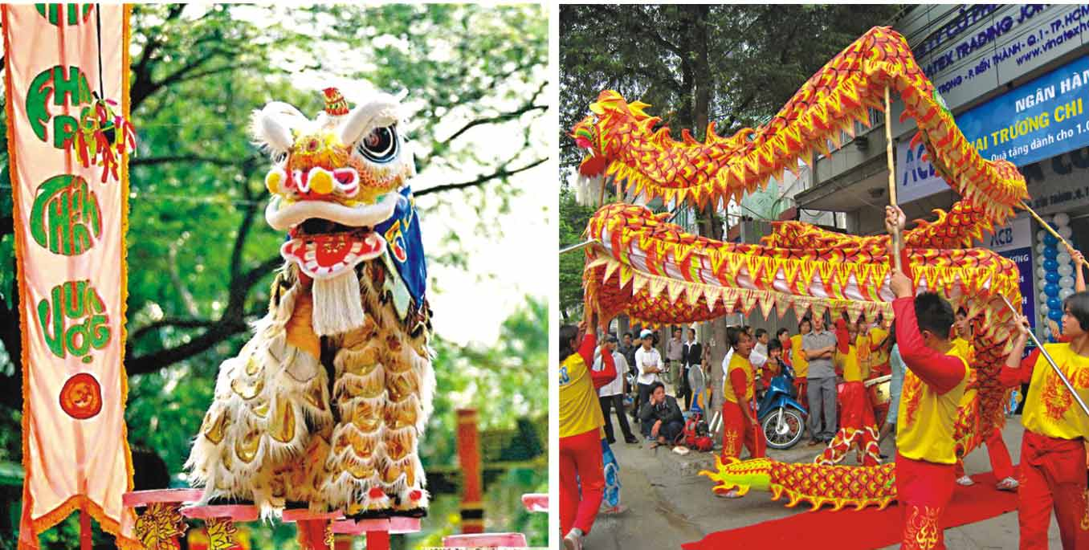

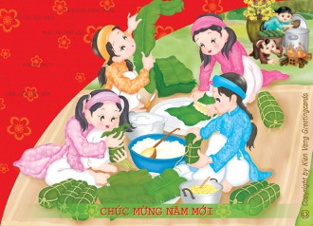

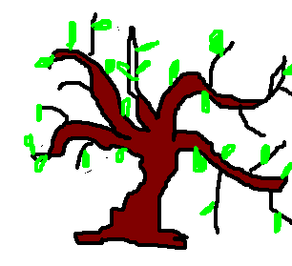
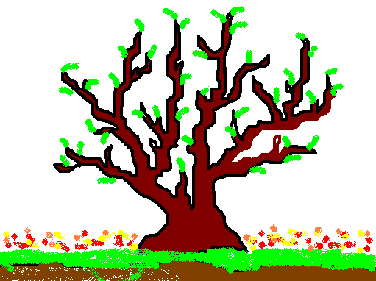
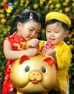



Slide 10
Hoa mai trong vườn
Rung rinh cánh trắng
Hoa đào trước ngõ
Cười vui sáng hồng

Slide 11
Sân nhà đầy nắng
Mẹ phơi áo hoa

Slide 12
Em dán tranh gà
Ông treo câu đối

Slide 13
Tết đang vào nhà
Sắp thêm một tuổi

Slide 14
Đất trời nở hoa.

Slide 15

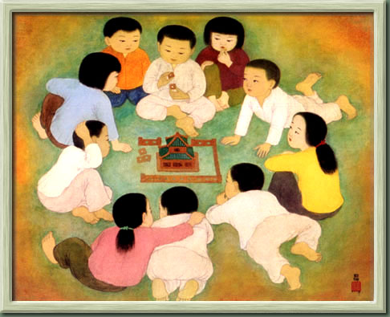



Trò chơi đọc thơ theo tranh

Slide 22
GiỜ HỌC ĐẾN ĐÂY LÀ KẾT THÚC

